Slide 1
«Бабочка» в технике «Монотипия»
Средняя группа «Чиполлино»
Подготовила: Стручкова А. А.

Slide 2
Шевелились у цветка
Все четыре лепестка.
Я сорвать его хотел-
Он вспорхнул и улетел
Как вы думаете, о ком идет речь? Что же это за сказочный цветок? (Ответ детей: бабочка)

Slide 3
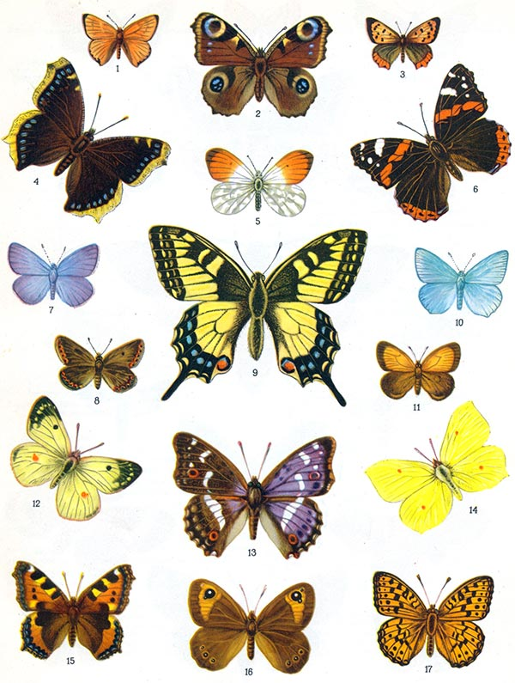
Ребята, расскажите, из каких частей состоит бабочка? (У бабочки два крыла справа, и два крыла слева, голова, туловище, 6 лапок и 2 усика.)

Slide 4
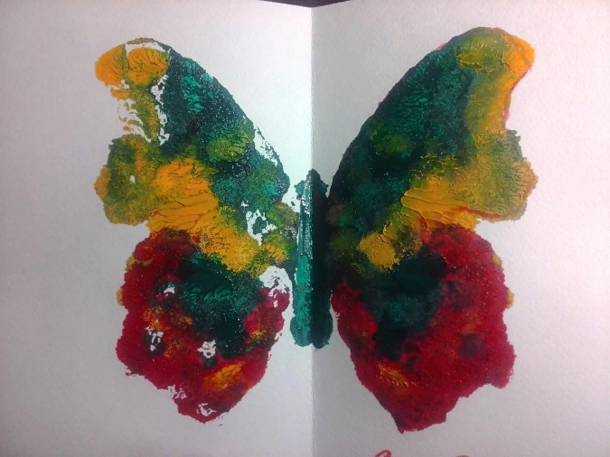
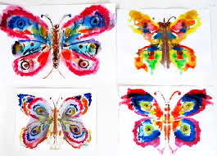
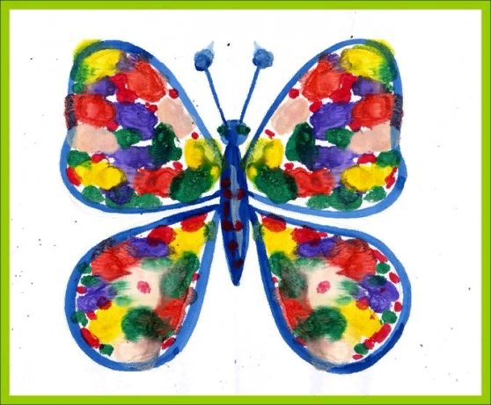
«Монотипия»
Ребята, сегодня мы научимся рисовать бабочку необычным способом, который называется монотипия.
Прежде чем рисовать бабочку нам надо сложить лист бумаги пополам, уголок к уголку. Рисовать, будем только на одной половинке, другая половинка останется чистой.

Slide 5
Ребята, давайте вспомним, как нужно набирать краску? (Ответ детей: сначала намочить кисточку, затем аккуратно набрать краску).
А что нужно сделать, чтобы краски не смешались друг с другом? (Ответ детей: после каждой краски промыть кисточку, затем набирать другую краску).
Физкультминутка.
Утром бабочка проснулась,
потянулась, улыбнулась.
Раз – росой она умылась,
два – изящно покружилась,
Три нагнулась и присела,
на четыре улетела.

Slide 6
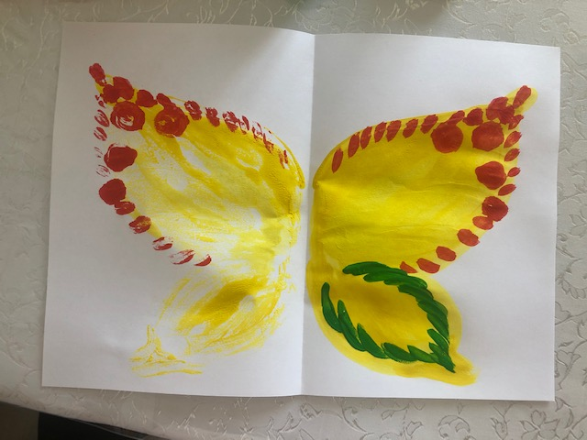
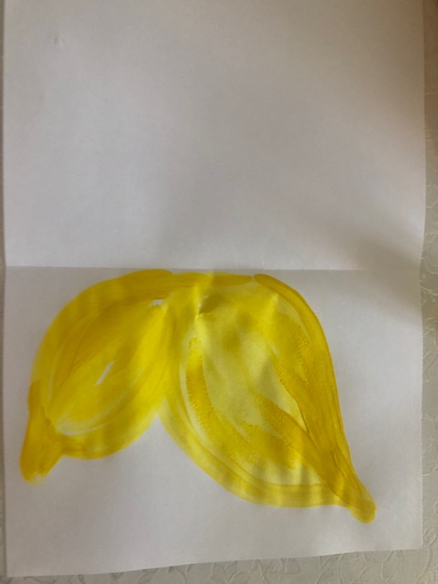
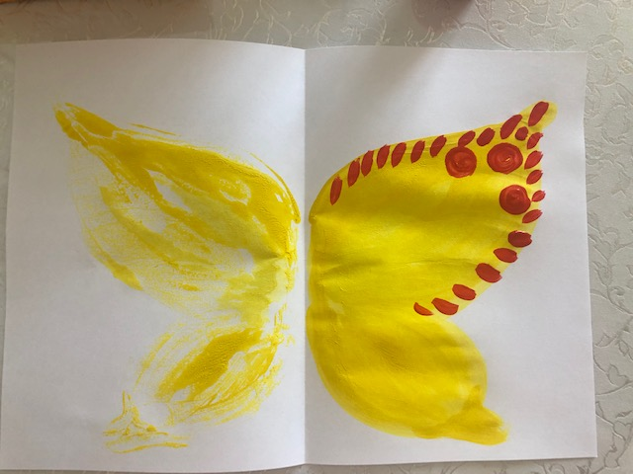
Этапы работы:
Посмотрите, как я разукрашу бабочку. Наносим краску вот такими мазками, сначала одним цветом, затем другим, третьим. Цвета выбирайте сами, какие вам больше нравятся. Краску нужно наносить быстро, чтобы она не успела высохнуть.

Slide 7
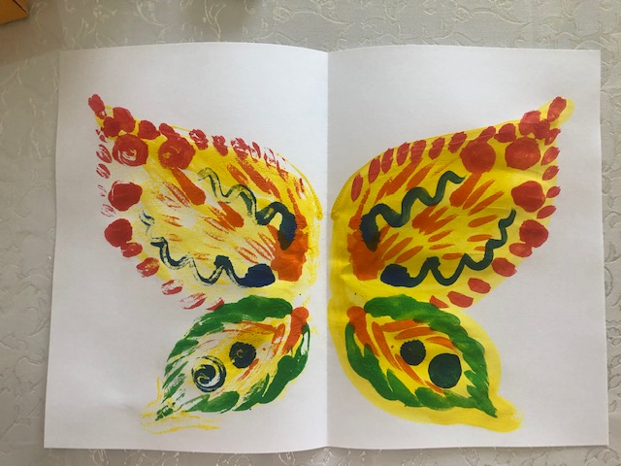
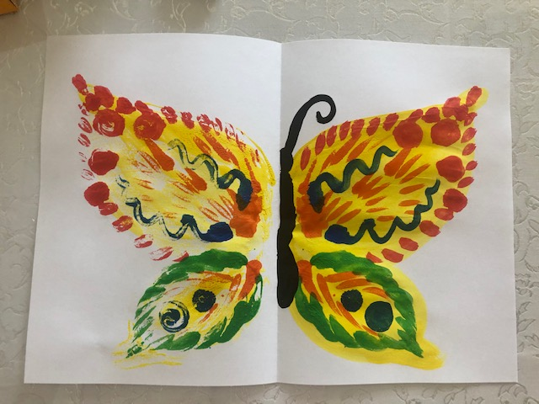
Когда мы нанесем краску, складываем бумагу пополам и аккуратно ее прижмем. Открываем и смотрим, что же у нас получилось. А получилась у нас ребята красивая, разноцветная бабочка. Если что-то не отпечаталось, не расстраиваемся, наслаиваем еще краски и прижимаем. Можно дополнить рисунок по своему желанию.

Slide 9
Мы будем рады твоему фото
с рисунком бабочки!!!!

